Slide 1
MINISTERIO JUVENIL
David Leví Orta Álvarez

Slide 2
Cambios

Slide 3
El modelo de Jesús

Slide 4
Prediscipulado

Slide 5
Prediscipulado
Los discípulos están obsevando
1 Jn
37 Le oyeron hablar los dos discípulos, y siguieron a Jesús.
38 Y volviéndose Jesús, y viendo que le seguían, les dijo: ¿Qué buscáis? Ellos le dijeron: Rabí (que traducido es, Maestro), ¿dónde moras?
39 Les dijo: Venid y ved. Fueron, y vieron donde moraba, y se quedaron con él aquel día; porque era como la hora décima.

Slide 6
Prediscipulado
Hay una diferencia entre “venid y ver” a “sígueme”
El discipulado comienza cuando los llama a seguirle

Slide 7
Jesús
El ejemplo vivo

Slide 8
El ejemplo vivo
Los discípulos comprendían la naturaleza del ministerio y la misión de Jesús
El líder dirige mucho. Marca pautas y define roles
Los discípulos lo observaban y estudiaban
“Yo hao, tú miras”

Slide 9
Jesús
El maestro provocador

Slide 10
El maestro provocador
Jesús instruye y hace preguntas a sus apóstoles en privado para confundirles y obligarles a pensar y a modificar su forma de ver las cosas
Jesús sigue a mando pero anima a los discípulos a interactuar
Que se den cuenta del precio de seguir a Jesús
“Yo hago y tú me ayudas”

Slide 11
Jesús
El maestro alentador

Slide 12
El maestro alentador
Jesús envía a sus discípulos a ministrar
Pasó tiempo desde que Jesús los escogió hasta que ellos asumieran esa responsabilidad
Jesús quiso que asumieran ese rol poco a poco
“Tú haces y yo te ayudo”
Dio instrucciones, autoridad y expectativas claras

Slide 13
Jesús Delega

Slide 14
Delega
Jesús se dedicó a preparar a los 12 para que llevaran su misión cuando Él volviera al Padre
Llegó el momento de enviar a sus discípulos a cumplir su misión de hacer discípulos
Jesús deja claro que el centro de su trabajo fue preparar a los discípulos para asumir el liderazgo bajo la guía del Espíritu Santo
“Tú haces y yo miro”

Slide 15
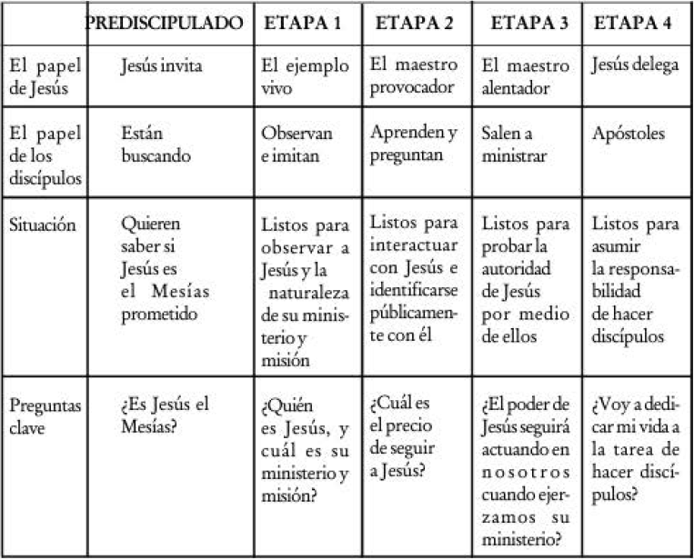

Slide 16
Bibliografía
Ogden, G (2006) Discipulado que transforma: el modelo de Jesús. Barcelona, España: Editorial Clie.

